Slide 1
프로그래밍 실습 2
그래픽 프로그램
Ref. 두근두근 C언어, 생능출판사

Slide 2

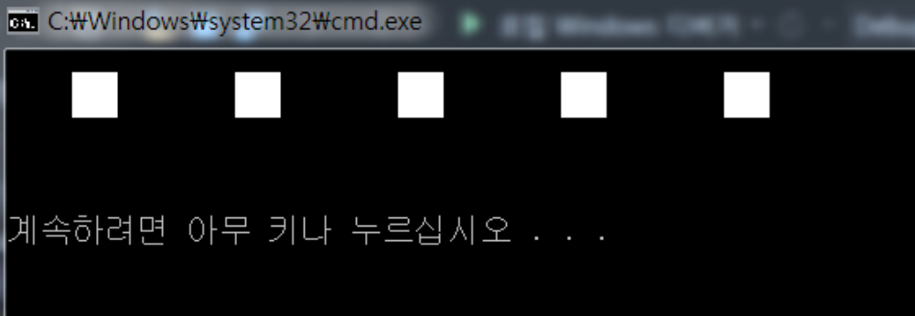
화면에 사각형 그리기
#include <windows.h>
#include <stdio.h>
// 이 변수를 항상 넣어준다.
HWND hwnd;
HDC hdc;
int main(void)
{
int x, y, i;
// 이 문장을 항상 넣어준다.
hwnd = GetForegroundWindow(); //최상위 Window창
hdc = GetWindowDC(hwnd);
x = 50;
y = 50;
for (i = 0; i < 5; i++)
{
Rectangle(hdc, x, y, x+30, y+30);
x += 100;
printf(“\n”);
}
return 0;
}
0 , 0
X
X1, Y1
X2, Y2
Y

Slide 3
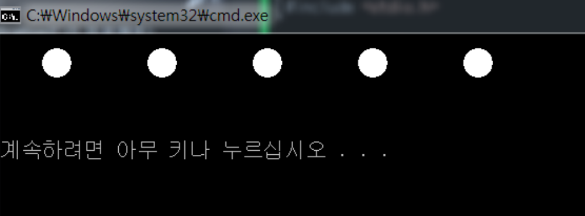
화면에 사각형 그리기
Ellipse(hdc, x1, y1, x2, y2)

Slide 4
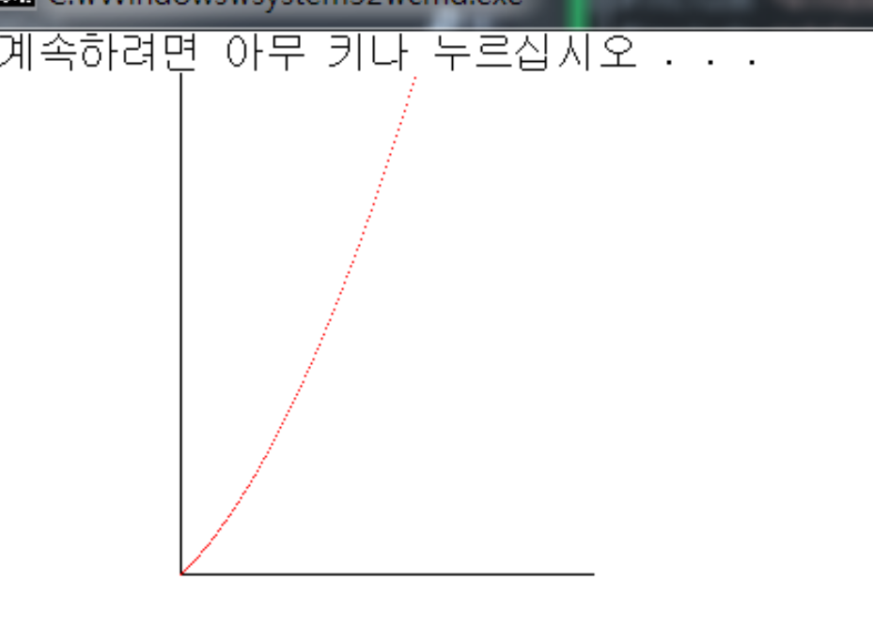
함수 그래프그리기
#include <windows.h>
#include <stdio.h>
HWND hwnd;
HDC hdc;
int main(void)
{
int x, y;
hwnd = GetForegroundWindow();
hdc = GetWindowDC(hwnd);
MoveToEx(hdc, 100, 300, 0); //X축
LineTo(hdc, 300, 300);
MoveToEx(hdc, 100, 300, 0); //Y축
LineTo(hdc, 100, 0);
for (x = 0; x < 300; x++)
{
y = 0.01*x*x + x;
SetPixel(hdc, 100 + x, 300 - y, RGB(255, 0, 0));
//SetPixel(HDC hdc, int x, int y, COLORREF color)
}
return 0;
}

Slide 5
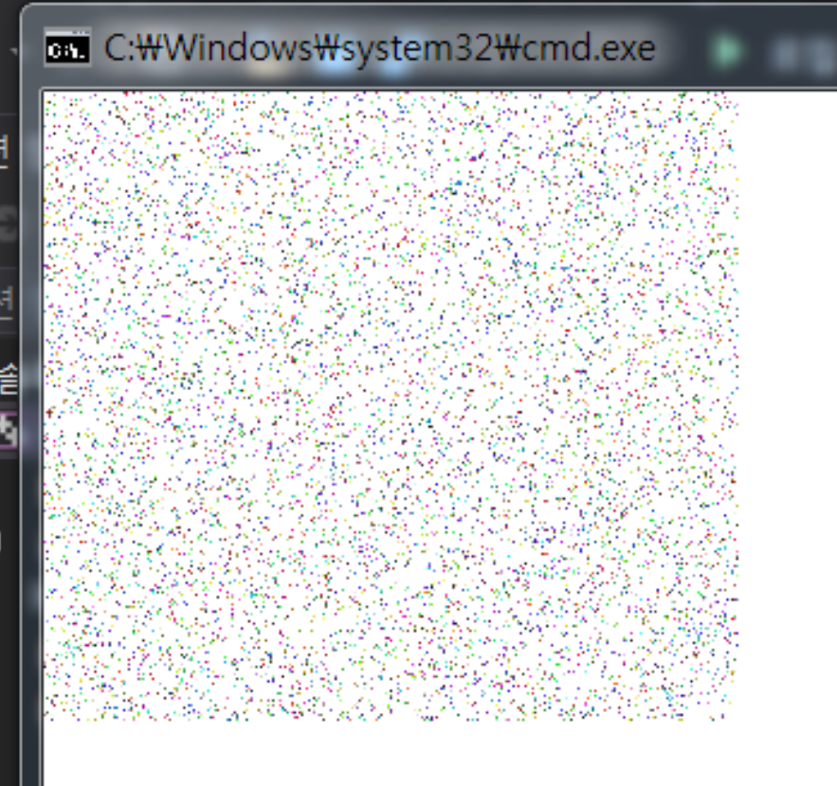
불규칙하게 점 그리기
#include <windows.h>
#include <stdlib.h>
#include <stdio.h>
#include <time.h>
HWND hwnd;
HDC hdc;
int main(void)
{
int i, x, y, red, green, blue;
hwnd = GetForegroundWindow();
hdc = GetWindowDC(hwnd);
srand((unsigned)time(NULL));
for (i = 0; i < 10000; i++)
{
x = rand() % 300; // x는 0에서 299 사이의 랜덤한 값
y = rand() % 300; // y는 0에서 299 사이의 랜덤한 값
red = rand() % 256; // red는 0에서 255 사이의 랜덤한 값
green = rand() % 256; // green은 0에서 255 사이의 랜덤한 값
blue = rand() % 256; // blue는 0에서 255 사이의 랜덤한 값
SetPixel(hdc, x, y, RGB(red, green, blue));
}
_getch();
return 0;
}

Slide 6
삼각함수 그리기
#include <windows.h>
#include <stdio.h>
#include <math.h>
#define PI 3.141592
HWND hwnd;
HDC hdc;
double rad(double degree) //도를 라디안으로 변환
{
return PI*degree / 180.0;
}
int main(void)
{
int degree, x, y;
double radian, result;
hwnd = GetForegroundWindow();
hdc = GetWindowDC(hwnd);
MoveToEx(hdc, 30, 200, 0);
LineTo(hdc, 500, 200);
MoveToEx(hdc, 30, 200, 0);
LineTo(hdc, 30, 0);

Slide 7
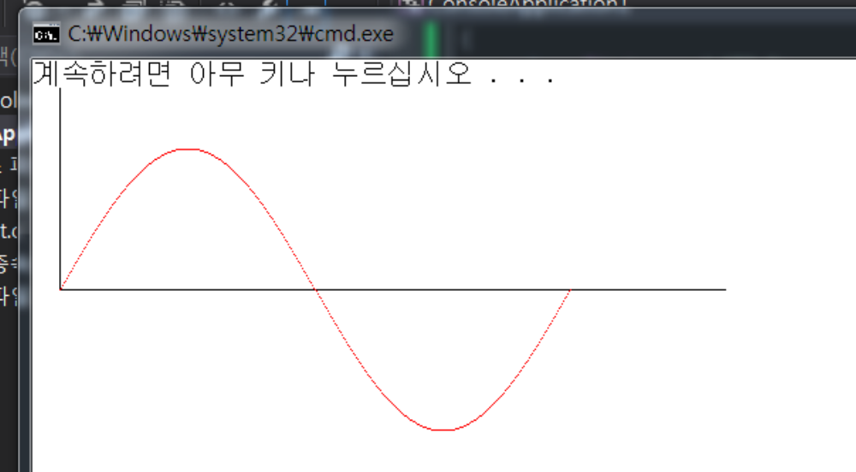
삼각함수 그리기
for (degree = 0; degree <= 360; degree++)
{
result = sin(rad((double)degree));
x = degree + 30;
y = 200 - (int)(100.0*result); // Y축의 변형된 위치를 그리기
SetPixel(hdc, x, y, RGB(255, 0, 0));
}
return 0;
}

Slide 8
자동차 경주
#include <windows.h>
#include <stdio.h>
#include <math.h>
#include <time.h>
#define PI 3.141592
HWND hwnd;
HDC hdc;
void clear_screen(void)
{
Rectangle(hdc, 0, 0, 1000, 1000);
}
void disp_car(int car_number, int distance)
{
if (car_number == 1)
Rectangle(hdc, distance, 100, 50 + distance, 150);
if (car_number == 2)
Rectangle(hdc, distance, 200, 50 + distance, 250);
}

Slide 9
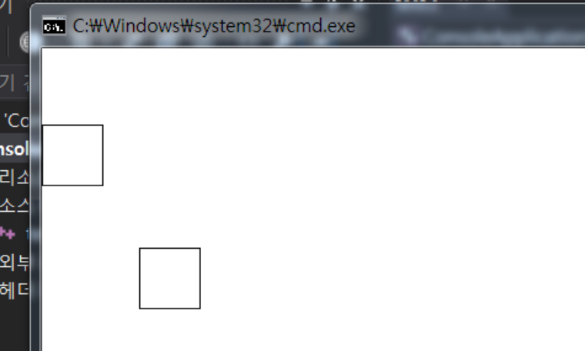
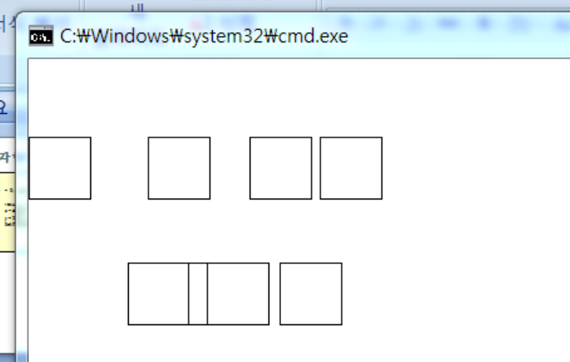
삼각함수 그리기
int main(void)
{
int i;
int car1_dist = 0, car2_dist = 0;
hwnd = GetForegroundWindow();
hdc = GetWindowDC(hwnd);
srand((unsigned)time(NULL));
for (i = 0; i < 20; i++)
{
car1_dist += rand() % 100;
car2_dist += rand() % 100;
disp_car(1, car1_dist);
disp_car(2, car2_dist);
_getch();
}
return 0;
}

Slide 10
THANK YOU

